Slide 1

해킹(Hacking)과
보안

Slide 2
1. 해킹
해킹의 개요
해킹 현황
해킹의 유형
최신 해킹의 유형

Slide 3
해킹의 개요

Slide 4
해킹이란?
전자 회로나 컴퓨터의 Hardware, Software, Network, Web등 각종 정보 체계가 본래의 설계자나 관리자, 운영자가 의도하지 않은 동작을 일으키도록 하거나 주어진 권한 이상으로 정보를 열람, 복제, 변경 가능하게 하는 행위를 광범위하게 이르는 말
[위키피디아]
출처 : http://ko.wikipedia.org

Slide 5
해킹의 정의와 의미
초기에는 개인의 호기심이나 지적 욕구의 바탕 위에 PC와 PC간의 Network를 탐험하는 행위
이후 악의적인 행동이 늘어나면서 ‘다른 PC 시스템을 침입할 때 파괴적인 계획을 갖고 침입하는 행위’라는 부정적인 의미를 갖게 됨
현재 해킹이란 의미는 대체적으로 ‘어떠한 의도에 상관 없이 다른 PC에 침입하는 모든 행위＇로 해석
출처 : http://ko.wikipedia.org

Slide 6
해커의 분류
Lamer
해커는 되고 싶지만 경험도 없고 컴퓨터 관련 지식도 많이 없는 해커
Script Kiddie
N/W와 OS에 대한 약간의 기술적인 지식을 갖고 있는 해커
Developed Kiddie
대부분의 해킹 기법을 알고 있는 해커들
새로운 취약점을 발견하거나 최근 발견된 취약점에 따라 코드 수정
Semi Elite
OS에 존재하는 특정 취약점을 알고 공격할 수 있는 해킹 코드 작성
Elite
해킹하고자 하는 시스템의 새로운 취약점을 찾아내고 해킹할 수 있는 최고의 수준

Slide 7
해킹의 4단계 절차
1. 정보수집 단계
해킹 대상 정보시스템 혹은 N/W의 취약점을 분석하는 단계
관계기관 질의, 포트 스캐닝을 통해 대상의 영역을 좁힘
서비스 정보 및 취약점 정보 수집
원격 서버의 OS에 관련된 정보 수집
2. 불법적인 접근 단계
정보시스템에 침입하여 일반 사용자에게 사용자의 권한을 획득하는 단계
도청, 패스워드 추축을 통한 로그인
방치해둔 패스워드 도용

Slide 8
해킹의 4단계 절차
3. 루트 권한을 획득하는 단계
원격에서 시스템에 침입하는 단계
목표로 했던 호스트 내부에 잠입하여 관리자 권한 획득
호스트 내부의 취약점 이용
4. 백도어 설치 및 침입 흔적 제거
해커가 다음에 다시 침입할 경우에 편의성을 위해서 백도어(Back-Door) 프로그램을 설치
시스템에서 나가기 전에 접근기록 등의 로그파일을 삭제하여 침입 흔적 제거

Slide 9
해킹 현황

Slide 10
해킹 현황

Slide 11
시대별 해킹 공격의 변화
Application
취약성 공격

Slide 12
해킹의 유형

Slide 13
네트워크 해킹 – 풋 프린팅
공격 대상 범위를 정하고 해당 대상 정보와 함께 해당 시스템 주변 환경과 어떤 상호 작용을 하는지 파악하여 해킹 전에 취약한 정보를 미리 파악.
해킹 대상의 관련 정보를 수집: 사전 작업
침입하기 위한 보안상 취약점, 도메인 이름, IP 주소, 침입 탐지 시스템 설치 여부, 사용자 목록, 시스템의 H/W 사양, 사용 중인 N/W 프로토콜, 인증 메커니즘 등
사회 공학, 즉 기술적인 해킹 공격, 신문, 게시판 등과 같은 여러 경로를 통해 공격 대상의 정보를 모으는 방법
매우 다양한 기법이 있으며, 매우 넓은 범위가 포함

Slide 14
네트워크 해킹 – 스캐닝(Scanning)
스캐닝은 시스템에 침입하기 전에 서비스를 제공하는 서버의 작동 여부와 운영체제 탐지, 현재 제공하는 있는 서비스와 포트 등의 정보를 확인하기 위한 것
TCP 기반의 프로토콜은 기본적으로 질의(Request)를 보내면 응답(Respones)을 보냄
스캐닝은 이러한 기본적인 메커니즘을 기반 하는 것으로, 열려있는 포트, 제공하는 서비스, 동작중인 데몬의 버전, 운영체제의 버전, 취약점 등 다양한 정보를 얻어내는 것이 가능

Slide 15
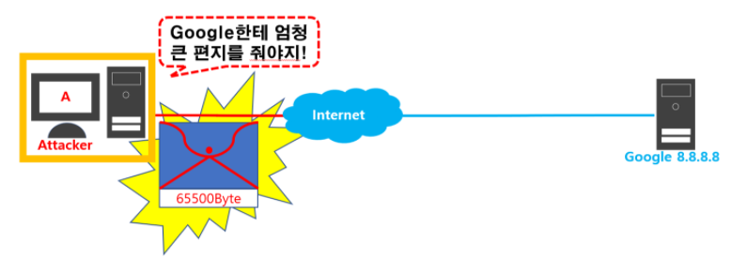
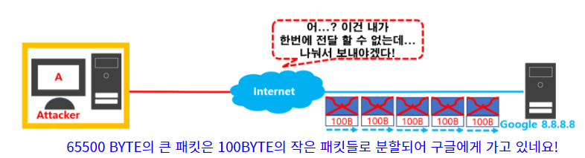
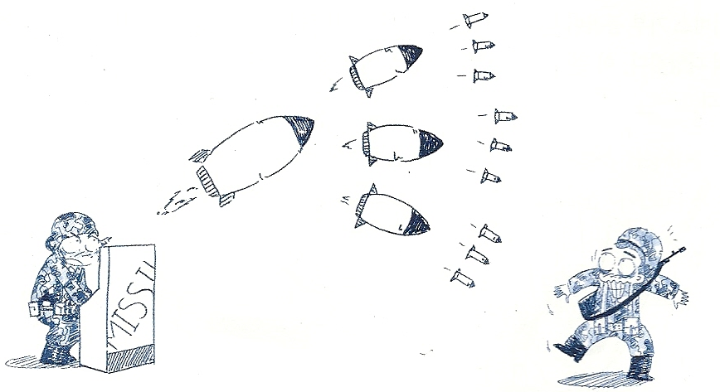
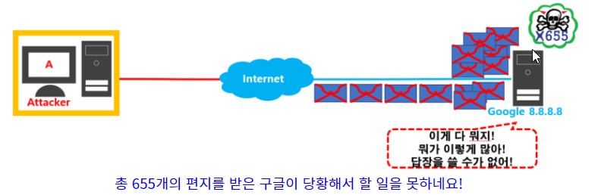
네트워크 해킹 – 스캐닝
Ping of Death
-인터넷 프로토콜 허용 범위(6만 5536바이트) 이상의 큰 패킷을 고의로 전송하여 시스템을 마비시키는 공격(서비스 거부(DoS) 공격).
-공격자의 식별 위장이 용이하고 인터넷 주소 하나만으로도 공격이 가능. 변종 공격에는 jolt, sPING, ICMP bug, IceNewk 등이 있음.

Slide 16
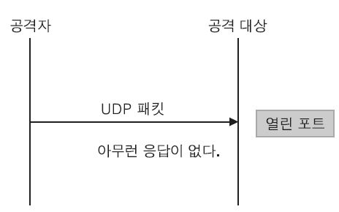
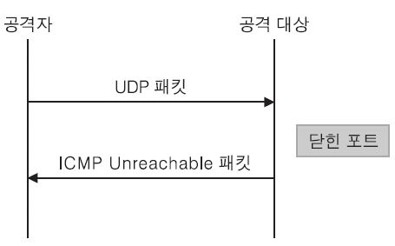
네트워크 해킹 – 스캐닝
UDP Open 스캔
해당 IP의 모든 포트(0~65536)에 패킷을 보내고, 포트가 열려있을 경우, 아무런 응답이 없으며, 포트가 닫혀 있을 경우에는 ICMP Unreachable 패킷을 받게 됨(포트의 현재 상태를 확인)
UDP 포트 스캔 : 열려 있는 경우 UDP 포트 스캔 : 닫혀 있는 경우

Slide 17
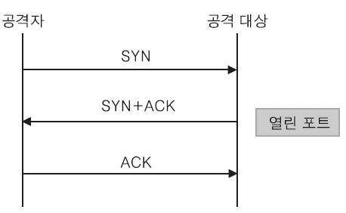
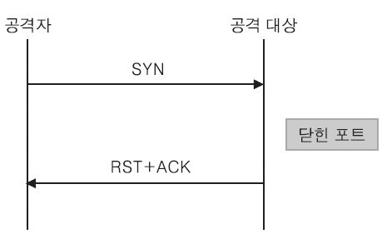
네트워크 해킹 – 스캐닝
TCP Open 스캔
해당 IP의 모든 포트(0~65536)에 SYN 패킷을 전송하고, 포트가 열려있을 경우 서버가 SYN+ACK 패킷을 보내고, 포트가 닫혀 있을 경우에는 RST + ACK 패킷을 보냄(가장 정확하게 포트의 현재상태를 확인, 로그기록에 남게됨.)
-동기화(세션연결, 일련번호 생성)
-이전 패킷의 승인(ACK)
-리셋: 비정상적인 세션작업 중단
TCP Open 스캔 : 열려 있는 경우 TCP Open 스캔 : 닫혀 있는 경우

Slide 18
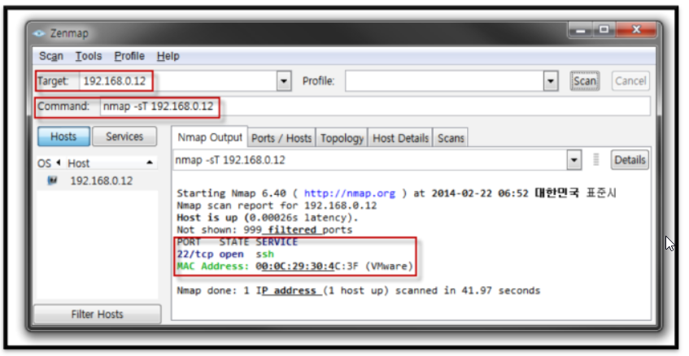
네트워크 해킹 – 스캐닝
Port Scanning Tool : Nmap
Port Scanning 도구로 무료로 사용가능하며 강력한 기능을 제공하는 Tool임.
http://namp.org/download.html
- Latest stable release self-installer: nmap-7.91-setup.exe

Slide 19
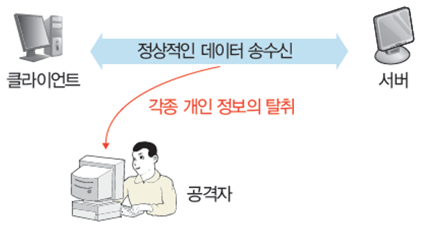
네트워크 해킹 – 스니핑(Sniffing)
네트워크에서 주고받는 데이터를 도청하여 사용자의 ID, 비밀번호, 전자메일 내용, 쿠키(cookie) 등을 가로채는 수법
Notes:
전개: 학습안내제공, 정보제시, 연습기회제공, 수행유도, 중간점검(피드백)

Slide 20
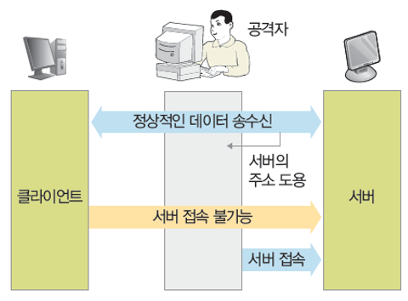
네트워크 해킹-스푸핑(Spoofing)
공격자가 MAC 주소, IP 주소, 전자메일 주소 등 자신의 정보를 위장하여 정상적인 사용자나 시스템이 위장된 가짜 사이트를 방문하도록 유도한 뒤 정보를 빼가는 수법
IP 스푸핑의 동작
Notes:
전개: 학습안내제공, 정보제시, 연습기회제공, 수행유도, 중간점검(피드백)

Slide 21

네트워크 해킹 – DoS(Denial Of Service)
DoS(서비스 거부)
공격 대상이 수용할 수 있는 능력 이상의 정보를 제공하거나, 사용자 또는 N/W의 용량을 초과시켜 정상적으로 작동하지 못하게 하는 공격
-파괴 공격 : 디스크, 데이터, 시스템 파괴
-시스템자원 고갈 공격 : CPU, 메모리, 디스크의 사용에 과다한 부하 증가
-네트워크 자원 고갈 공격 : 쓰레기 데이터로 네트워크의 대역폭 고갈

Slide 22
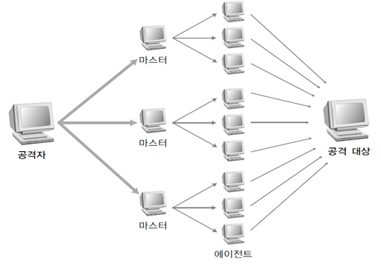
네트워크 해킹- DDoS
Distributed Denial of Service의 약자로 ‘분산 서비스 거부’ 또는 ‘분산 서비스 거부 공격’이라고 함
공격자는 여러 대의 좀비 컴퓨터를 분산 배치하여 동시에 공격 대상 컴퓨터나 네트워크를 공격
Notes:
전개: 학습안내제공, 정보제시, 연습기회제공, 수행유도, 중간점검(피드백)

Slide 23
시스템 해킹 – 패스워드 크래킹
패스워드로 보안화한 리소스에 접근하기 위해 크래킹 툴(Tool)을 사용하여 N/W, 시스템을 침입하는 것
특징
시스템에 대한 깊은 이해가 필요 없음
현재 존재하는 대부분의 공격 기법에 사용될 수 있음
- 웹 해킹
- 관리자 권한 획득 공격

Slide 24
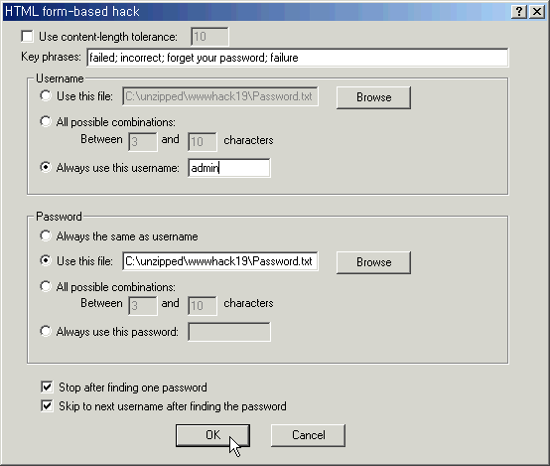
시스템 해킹 – 패스워드 크래킹

Slide 25
시스템 해킹 – 리버스 엔지니어링
프로그램의 동작과정을 역추적하여 프로그램의 설계 구조를 알아내는 것 을 말함
리버스 엔지니어링을 통해 프로그램의 취약성과 버그를 새로운 코드로 덮어씌우는 패치를 수행
복사방지를 제거하거나 패스워드 허가를 무력화 시키는 크랙으로 이용
리버스 엔지니어링은 시스템의 보안성을 향상시키기도 하고 공격도구로도 사용될 수 있음

Slide 26
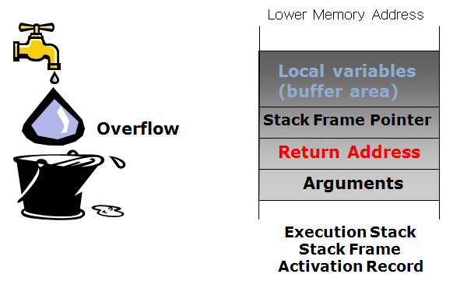
시스템 해킹 – 버퍼 오버플로우
C/C++ 컴파일러가 배열의 경계검사(Boundary Check)를 하지 않아 선언된 크기보다 더 큰 데이터를 기록함으로써 발생되는 현상
OS가 스택이나 힙 영역에 임의의 데이터 기록 및 실행을 허용함으로써 발생되는 현상

Slide 27
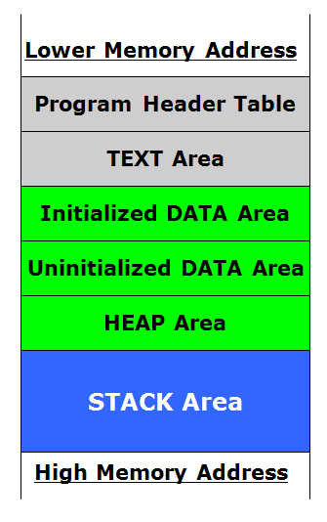
시스템 해킹 – 버퍼 오버플로우
Stack-Based Buffer Overflow
스택 영역에 할당된 버퍼에 크기를
초과하는 데이터(실행 가능한 코드를)
기록하고 저장된 복귀 주소를 변경함으로써
임의의 코드를 실행
Heap-Based Buffer Overflow
힙 영역에 할당된 버퍼의 크기를 초과하는
데이터를 기록하거나 저장된 데이터 및
함수의 주소를 변경함으로써 임의의 코드를
실행

Slide 28
시스템 해킹 – 백도어
시스템 설계자/관리자에 의해 고의로 남겨진 시스템 보안 취약점으로 응용프로그램이나 OS에 삽입된 프로그램 코드
크래커가 시스템에 침입 후 자신이 원할 때 침입한 시스템을 재침입 또는 권한 취득을 위한 일종의 비밀통로
백도어는 시스템에 접근에 대한 사용자 인증 등 정상적인 절차를 거치지 않고 응용 프로그램 또는 시스템에 접근 가능
초기에는 주로 시스템에 문제가 생겼을 경우, 쉽게 시스템에 접속하기 위해 시스템 관리자나 프로그래머 등의 관리자가 의도적으로 만들어 놓은 비밀 통로였으나, 이후 크래커들에 의해 악의적인 목적으로 사용

Slide 29
최신 해킹의 유형

Slide 30

Google 해킹
이란?
1999년부터 인터넷 검색 서비스를 시작한 현재 세계에서 가장 크고 빠른 검색 엔진
40억 페이지 이상 보유
1일 2억번 이상 검색 결과 제공
다양한 구글의 검색 기능은 사용자가 원하는 정보를 매우 신속하고 정확하게 제공
2003년 이후 인터넷 검색엔진이 지능화되면서 시스템의 주요 정보, 민감한 데이터의 접근 경로까지 검색 제공

Slide 31
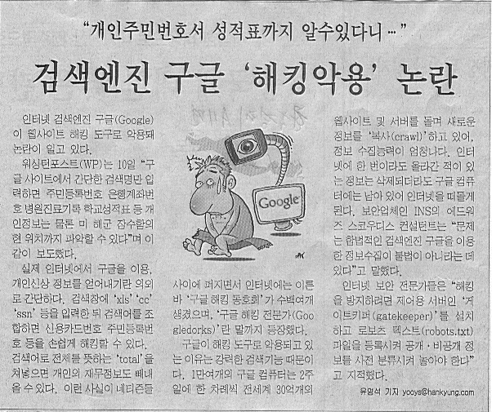

Google 해킹
구글의 위험성
전세계적으로 구글 검색이
범죄에 이용되고 있음
가장 대중적인 해킹 도구로
인식

Slide 32
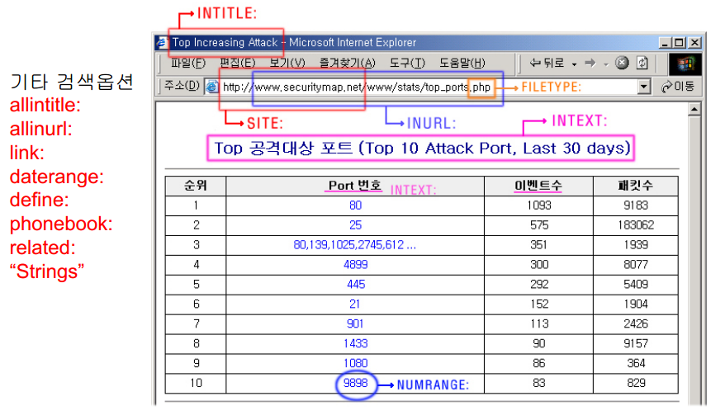
Google 해킹
구글 검색 기초
다양한 검색 옵션으로 사용자가 원하는 결과를 보다 정확하게 검색

Slide 33
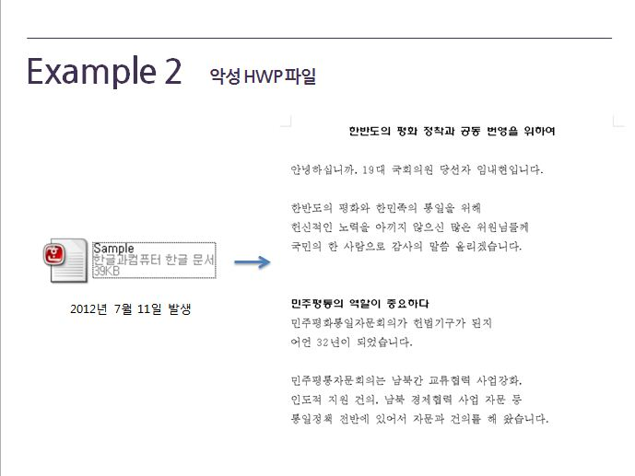
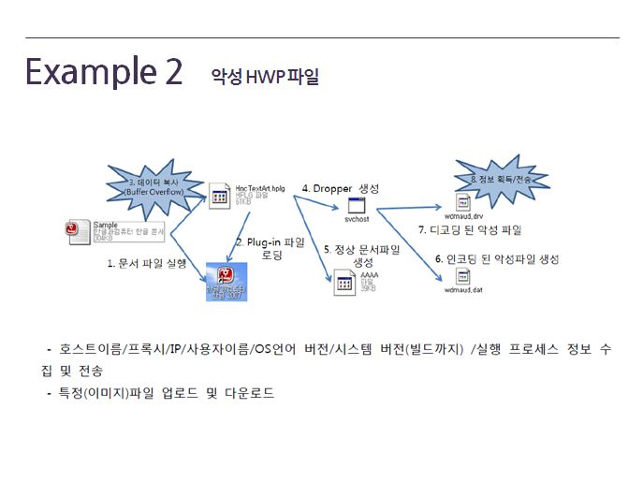
악성 파일로 해킹
버퍼 오버플로우 기법을 이용해 악성 파일을 만들어 배포
악성 코드가 삽입된 파일을 실행하면 정상적으로 문서가 열리면서 몰래 삽입한 악성코드가 실행

Slide 34
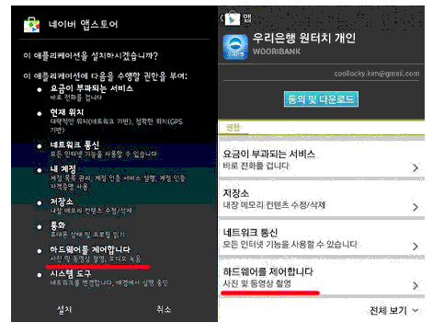
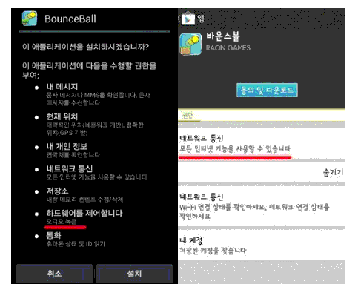
스마트 폰을 악용하는 해킹
그림 출처 : http://innonext.tistory.com/16

Slide 35
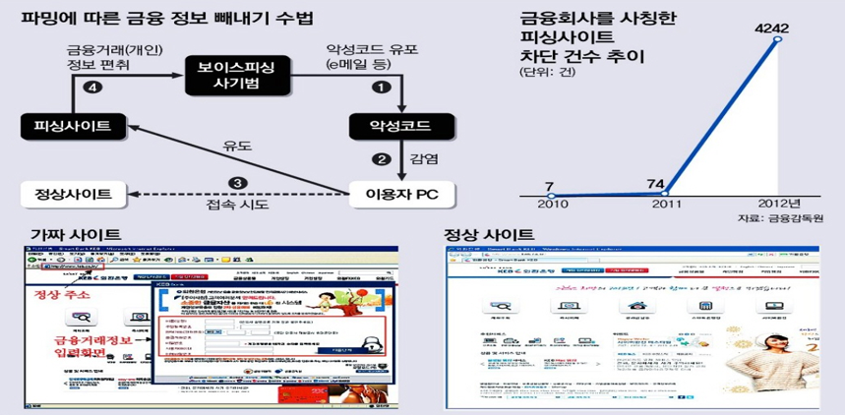
피싱, 파밍, 스미싱
9,522건/2018년 기준

Slide 36
피싱(Phishing)
개인정보를 ‘낚는다(fishing)’의 의미로, 불특정 다수에게 메일을 발송해 위장된 홈페이지로 접속하게 한 뒤, 금융정보를 비롯한 개인정보를 빼내가는 사기 수법.
① 유사한 이메일 주소 사용
: 사용자가 의심하지 않도록 메일 발송 도메인 주소를 실제 사이트와 유사하게 만들어 사용
② 유사한 도메인 이름 사용
: 피해자가 구분이 어렵도록 도메인 주소 중 일부 문자를 누락하거나 변형하여 사용
③ 스크립트를 이용한 주소창 위조
: 사용자가 위조 사이트에 접속하더라도 자바스크립트를 이용해 정상적인 페이지에 접속한 것처럼 위장
④ 팝업창 이용
: 백그라운드로는 정상적인 페이지를 띄우고 팝업창을 이용해 위조사이트 노출
⑤ 링크주소 인코딩
: 가짜 사이트의 링크 주소를 사용자가 알기 어렵도록 URL을 인코딩하거나 변경
ex) http://7763631761/elogin.html 혹은 http://%77%77%77%77.3%65%653-%69%6c11%6c%693%6c%69%6c%6c.%6f%72%67

Slide 37
파밍(Pharming)
피싱이 발전된 수법으로, 금융기관의 도메인 주소(DNS)를 중간에서 탈취해
사용자가 금융기관 사이트에 접속한 것 같은 착각을 하게 만들어 개인정보를 빼내가는 수법.
-사용자 PC에 트로이목마, 키로거 등 악성코드를 심어놓고, 1차적으로 호스트파일 또는 시스템을 변조한 뒤, 기술적인 변형을 일으켜 진짜가 아닌 가짜 사이트로 유도
유형1) DNS 변조
: DNS 서버를 직접 해킹하여 특정 도메인에 대한 IP레코드를 변조
유형2) 호스트 파일 변조
: 클라이언트에서 호스트파일의 IP정보를 변조
유형3) 브라우저 변조
: 기존의 호스트 파일 변조나 DNS 변조와는 달리, 사용자가 정상 URL을 입력해도 피싱사이트로 접속되도록 브라우저를 변조

Slide 38
피싱
개인정보를 ‘낚는다(fishing)’의 의미로, 불특정 다수에게 메일을 발송해 위장된 홈페이지로 접속하게 한 뒤, 금융정보를 비롯한 개인정보를 빼내가는 사기 수법.
① 유사한 이메일 주소 사용
: 사용자가 의심하지 않도록 메일 발송 도메인 주소를 실제 사이트와 유사하게 만들어 사용
② 유사한 도메인 이름 사용
: 피해자가 구분이 어렵도록 도메인 주소 중 일부 문자를 누락하거나 변형하여 사용
③ 스크립트를 이용한 주소창 위조
: 사용자가 위조 사이트에 접속하더라도 자바스크립트를 이용해 정상적인 페이지에 접속한 것처럼 위장
④ 팝업창 이용
: 백그라운드로는 정상적인 페이지를 띄우고 팝업창을 이용해 위조사이트 노출
⑤ 링크주소 인코딩
: 가짜 사이트의 링크 주소를 사용자가 알기 어렵도록 URL을 인코딩하거나 변경
ex) http://7763631761/elogin.html 혹은 http://%77%77%77%77.3%65%653-%69%6c11%6c%693%6c%69%6c%6c.%6f%72%67

Slide 39
비싱/스미싱
-비싱(Vishing, VoIP + Phishing)
피싱이 발전된 수법으로, 인터넷 전화(VoIP)를 이용하여 은행계좌에 문제가 있다는 자동 녹음된 메시지를 보낸 뒤, 사용자가 비밀번호 등을 입력하면 미리 설치한 중계기로 이를 빼내가는 수법.
-스미싱(Smishing, SMS + Phishing)
인터넷이 가능한 휴대폰 사용자에게 문자 메시지를 보낸 후,
사용자가 웹사이트에 접속하면, 트로이목마를 주입해 휴대폰을 통제하는 수법

Slide 40
보안기술
-암호화 기술
-인증 기술
-네트워크 보안 기술

Slide 41
해킹방지 보안기술 분류
해킹방지기술 | 설 명 | 관련 제품, 활동
전산망 방화벽 | 전산망 불법 침입 방지 | 방화벽 시스템
바이러스 방지 | 바이러스 침투 방지, 예방 | 바이러스 백신, 스캐너
침입 탐지기술 | 침입 실시간 확인 | IDES, RealSecure, NetStalker 등
접근 제어기술 | 사용자와 자원간 통제 | Multilevel Secure OS 등
향상된 사용자 인증기술 | 강력한 사용자 신분인증 | SecureID
취약성 점검, 관리기술 | 취약점 점검, 분석, 관리 | ISS Suite, SATAN, OmniGuard 등
로그 감사평가 | 시스템 부당사건 감시 등 | Tripwire, MD5 등
보안 컨설팅 | 보안성 진단, 설계 | CSI, NCSA, SRI 등
침입자 분석, 추적지원 | 침입흔적 분석, 추적지원 | CERT, CIAC, ASSIST 등

Slide 42
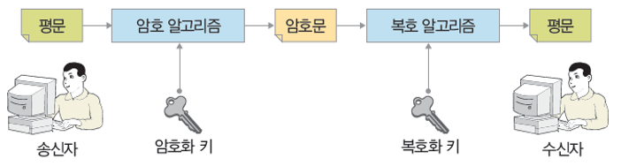
1. 암호화 기술
암호화(encryption)는 암호를 사용해 평문(plain text)을 암호문(cipher text)으로 변환하는 것이고, 복호화(decryption)는 암호문을 원래의 평문으로 복원하는 것
동작형태에 따른 분류
- 대체암호, 전치암호
키방식에 따른 분류
- 비밀키 암호, 공개키 암호
Notes:
전개: 학습안내제공, 정보제시, 연습기회제공, 수행유도, 중간점검(피드백)

Slide 43
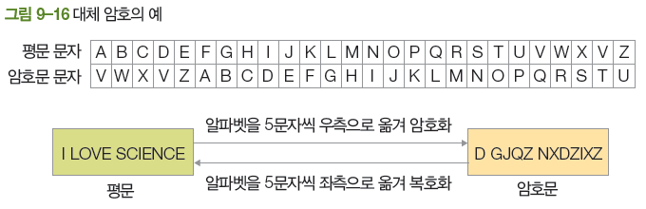
1 암호화 기술(동작형태)
대체 암호
좌
우
Notes:
전개: 학습안내제공, 정보제시, 연습기회제공, 수행유도, 중간점검(피드백)

Slide 44
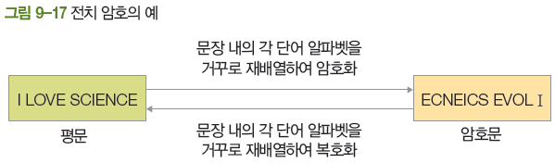
1 암호화 기술(동작형태)
전치 암호
Notes:
전개: 학습안내제공, 정보제시, 연습기회제공, 수행유도, 중간점검(피드백)

Slide 45
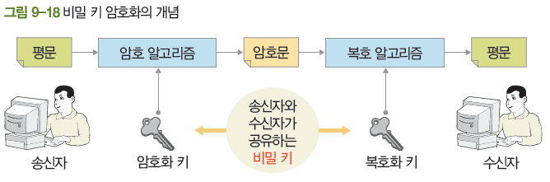
1 암호화 기술(키방식)
비밀 키 암호화
-DES(Data Encryption Standard), AES
Notes:
전개: 학습안내제공, 정보제시, 연습기회제공, 수행유도, 중간점검(피드백)

Slide 46
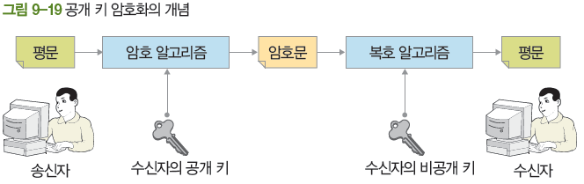
1 암호화 기술(키방식)
공개 키 암호화
-RSA
예: 편지함의 경우
Notes:
전개: 학습안내제공, 정보제시, 연습기회제공, 수행유도, 중간점검(피드백)

Slide 47

2 인증 기술
컴퓨터로 주고받는 문서에 대한 작성자의 신원을 보증하고 문서 내용을 인증하는 데 사용되는 기술
Notes:
전개: 학습안내제공, 정보제시, 연습기회제공, 수행유도, 중간점검(피드백)

Slide 48
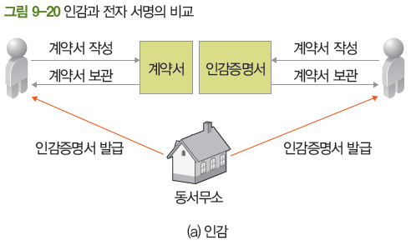
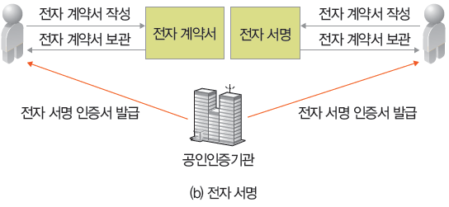
2 인증 기술
전자 서명
전자 문서에 기존의 서명 또는 인감과 동일한 역할을 하는 서명을 하는 것
Notes:
전개: 학습안내제공, 정보제시, 연습기회제공, 수행유도, 중간점검(피드백)

Slide 49
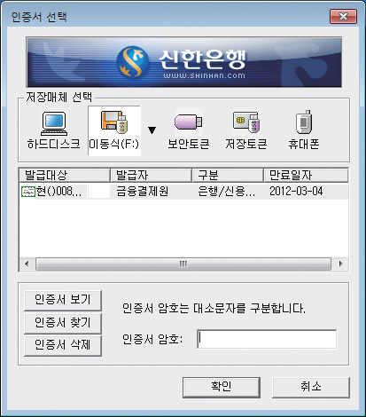
2 인증 기술
공인인증서
공인인증 기관(CA: Certification Authority)이 발행하는 전자 정보 형태의 사이버 거래용 인감증명서
Notes:
전개: 학습안내제공, 정보제시, 연습기회제공, 수행유도, 중간점검(피드백)

Slide 50

3 네트워크 보안 기술
외부의 공격으로부터 내부 시스템을 보호하는 기술로, 소프트웨어와 하드웨어를 총망라 함
Notes:
전개: 학습안내제공, 정보제시, 연습기회제공, 수행유도, 중간점검(피드백)

Slide 51
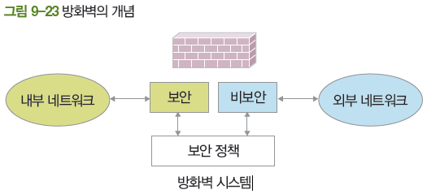
3 네트워크 보안 기술
방화벽
외부의 공격으로부터 시스템을 보호하고 내부의 중요한 정보가 유출되지 않도록 차단하는 하드웨어 및 소프트웨어
Notes:
전개: 학습안내제공, 정보제시, 연습기회제공, 수행유도, 중간점검(피드백)

Slide 52
3 네트워크 보안 기술
침입 탐지 시스템
악의를 가진 숙련된 해커에 의한 공격을 탐지하는 시스템
건물에 비유하면 방화벽은 건물에 들어가기 전 입구에 설치된 경비 시스템이고, IDS는 건물 곳곳에 설치된 감시카메라에 해당
허니팟
실제로 공격을 당하는 것처럼 보이게 하여 해커를 추적하고 정보를 수집
Notes:
전개: 학습안내제공, 정보제시, 연습기회제공, 수행유도, 중간점검(피드백)

